Slide 1
PERILAKU YANG MENCERMINKAN Q.S FATIR/35 :32

Slide 2
Q.S fatir Ayat: 32
ثُمَّ اَوْرَثْنَا الْكِتٰبَ الَّذِيْنَ اصْطَفَيْنَا مِنْ عِبَادِنَاۚ فَمِنْهُمْ ظَالِمٌ لِّنَفْسِهٖ ۚوَمِنْهُمْ مُّقْتَصِدٌ ۚوَمِنْهُمْ سَابِقٌۢ بِالْخَيْرٰتِ بِاِذْنِ اللّٰهِ ۗذٰلِكَ هُوَ الْفَضْلُ الْكَبِيْرُۗ
Artinya: Kemudian Kitab itu Kami wariskan kepada orang-orang yang Kami pilih di antara hamba-hamba Kami, lalu di antara mereka ada yang menzalimi diri sendiri, ada yang pertengahan dan ada (pula) yang lebih dahulu berbuat kebaikan dengan izin Allah. Yang demikian itu adalah karunia yang besar.(Q.S Fatir:32)

Slide 3
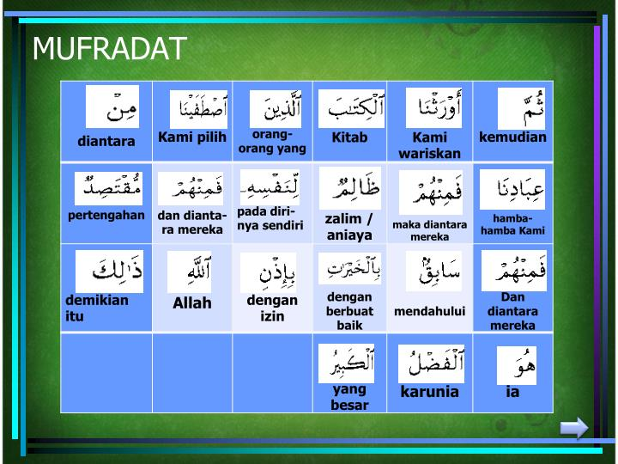

Slide 4
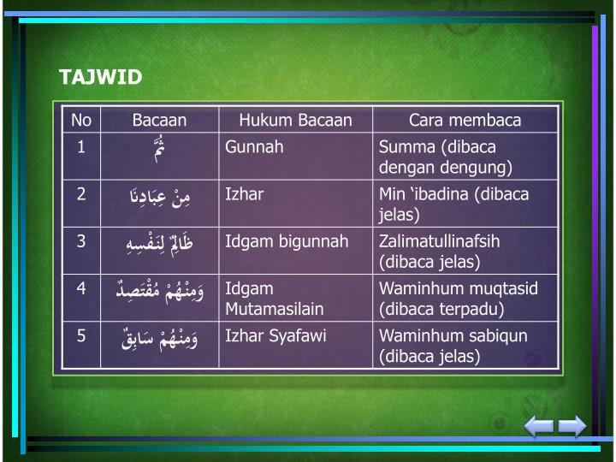

Slide 5
Kandungan Q.S Fatir Ayat: 32
Allah Swt mewariskan kitab krpada hamba-hambanya yang terpilih. Hanya golongan yang lebih dulu berbuat kebaikan menjadi golongan yang diberi karunia besar
Tingkatan umat islam dalam menerima atau mengamalkan Al-Qur’an ada tiga golongan
Orang yang menganiaya dirinya sendiri
Orang yang pertengahan, yaitu orang yang kebaikannya sebanding dengan kesalahannya
Orang yang lebih cepat berbuat kebaikan
Orang yang banyak berbuat kebaikan, akan dimasukkan ke dalam surga ‘Adn, yaitu surga yang penuh dengan kenikmatan

Slide 6
Penerapan sikap dan perilaku Q.S Fatir Ayat:32 dalam kehidupan sehari-hari
Selalu melakukan kebaiakn dalam kehidupan sehari-hari
Menghindari sikap ceroboh atau melakukan kesalahan yang sama berulang kali
Selalu bertawakal kepada Allah Swt
Bercermin dari kemajuan atau prestasi orang lain
Berlomba-lomba dalam melakukan kebaikan
Rajin belajar dan bertanya apabila mendapat kesulitan atau belum memahami

Slide 7
Manfaat yang diperoleh dari perilaku berlomba dalam kebaikan
Memperoleh rida dan pahala dari Allah Swt.
Menjadi manusia yang bermanfaat
Mempercepat penyelesaian pekerjaan
Termotivasi untuk menjadi lebih baik
Menjadi pribadi yang disiplin dan bertanggungjawab
Mempererat hubungan antar sesama

Slide 8
عَنْ أَبِى ذَرٍّ قَالَ قَالَ لِىَ النَّبِىُّ -صلى الله عليه وسلم- « لاَ تَحْقِرَنَّ مِنَ الْمَعْرُوفِ شَيْئًا وَلَوْ أَنْ تَلْقَى أَخَاكَ بِوَجْهٍ طَلْقٍ » رواه مسلم
Artinya: Abu Dzar RA. berkata: Rasulullah bersabda kepadaku: "Janganlah kalian merendahkan kebaikan sedikitpun, meskipun hanya menyambut saudaramu dengan senyuman" (HR. Muslim)

Slide 9
Melihat begitu banyaknya cara untuk selalu melakukan kebaikan, maka sudah sepantasnya bagi kita yang percaya akan adanya hari perhitungan selalu menambah pundi-pundi amalan kita. Hanya dengan itulah kita bisa survive di kehidupan yang sementara ini dan kita akan selalu berpikiran positif; karena dibenak kita kapanpun, dimanapun dan dalam keadaan apapun kita selalu berharap kebaikan.
Kompetisi kehidupan duniawi terkadang membuat manusia lupa akan kompetisi sesungguhnya, oleh karena itu mari kita jadikan setiap detik, menit, jam dan hari-hari kita selalu dihiasi dengan kebaikan. Dalam kompetisi kebaikan tidak mengenal kalah-menang, sukses-gagal, beruntung ataupun tidak, kompetisi kebaikan akan selalu mendapatkan ganjaran baik di kehidupan jangka pendek (dunia) maupun kehidupan jangka panjang (akhirat).

